Slide 1

HĐTN 2
Chủ đề 9:
An toàn trong cuộc sống
Tuần 35

Slide 2


Slide 3

TRÒ CHƠI “NẾU – THÌ”
Cả lớp chia làm 2 nhóm. Một nhóm sẽ đọc vế “nếu”, nhóm còn lại sẽ trả lời vế “thì”. Sau đó đổi vị trí cho nhau.
Các nhóm thi đua nhau để đưa ra câu hỏi “nếu – thì” về chủ đề các tình huống bị lạc và các tình huống có nguy cơ bị bắt cóc.

Slide 4
VÍ DỤ
NẾU
Đang đi chơi ở công viên và bị lạc mẹ
Em sẽ tìm chú công an để giúp đỡ
THÌ

Slide 5


NẾU
THÌ

Slide 6


Ấn để đến trang sách

Slide 7

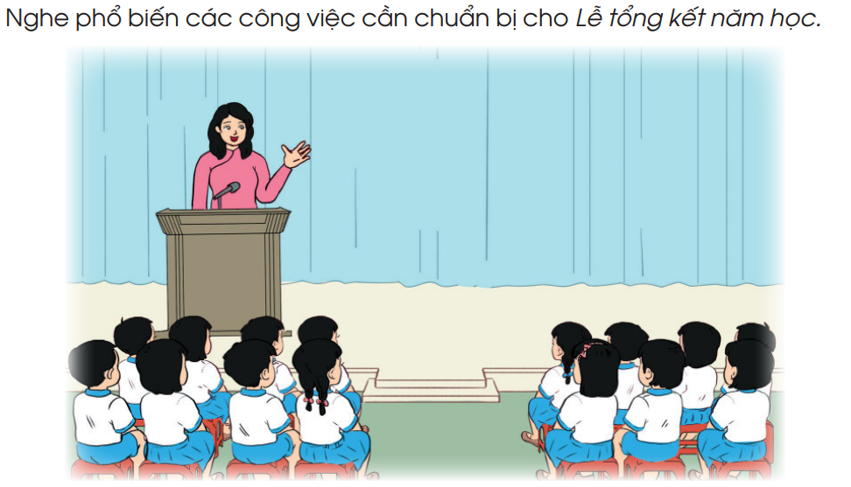

Slide 8

Ấn để đến trang sách

Slide 9

01
Tình huống
có nguy cơ bị lạc

Slide 10
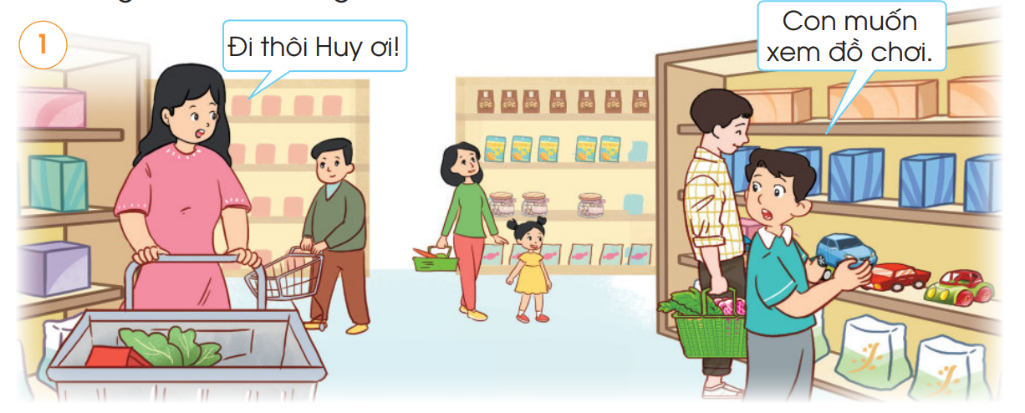

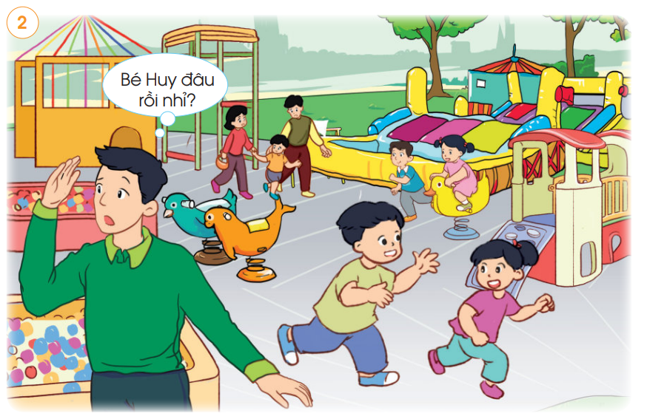
HOẠT ĐỘNG NHÓM
Thời gian: 4 phút
Thảo luận nhóm về những nguy cơ bị lạc mà bạn nhỏ có thể gặp phải trong mỗi tình huống bên.

Slide 11
Khi đi siêu thị cùng mẹ, Huy mải mê xem đồ chơi không theo mẹ nên có thể bị lạc.
Nếu bị lạc, Huy nên báo với người lớn hoặc quản lý của siêu thị để giúp đỡ tìm mẹ.

Slide 12
Khi đi chơi ở công viên, Huy mãi mê chơi với bạn mà không nghe lời bố gọi.
Nếu bị lạc, Huy nên báo với người lớn hoặc các chú công an để giúp đỡ tìm bố.

Slide 13


Hiện tượng trẻ em bị lạc xảy ra khá phổ biến do những phút sơ sẩy, mất tập trung. Việc trẻ em bị lạc có thể dẫn đến nhiều mối nguy hiểm đối với các em. Vì thế, mỗi bạn nhỏ cần biết phòng tránh bị lạc và biết cách xử lí bị lạc.

Slide 14
02
Xử lí khi bị lạc

Slide 15
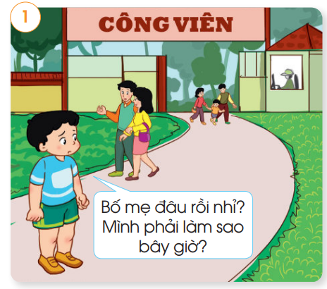

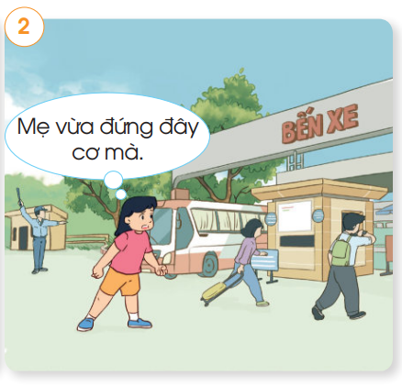
HOẠT ĐỘNG NHÓM
Thời gian: 5 phút
Các nhóm quan sát tranh trong SGK và thảo luận về cách xử lí tình huống trong mỗi bức tranh.
  Tình huống 1: Bạn nhỏ bị lạc ở công viên.
  Tình huống 2: Bạn nhỏ bị lạc ở bến xe.

Slide 16

Nhờ các chú công an điện thoại cho bố mẹ hoặc nhờ các chú công an phát loa tìm người thân.

Slide 17
HOẠT ĐỘNG NHÓM
Thời gian: 5 phút
Các nhóm thể hiện cách xử lí tình huống thông qua hình thức đóng vai.
N1,3
N2,4

Slide 18

Hãy chia sẻ điều bản thân học được qua xử lí các tình huống trên.

Slide 19
Khi bị lạc, các em cần:
Bình tĩnh quan sát để tìm người thân (nếu người thân đi cùng).
Tìm tới những người làm bảo vệ hoặc công an gần nhất.
Nhờ liên hệ với người thân qua điện thoại hoặc địa chỉ nhà ở.

Slide 20
Các em cần phải nhớ địa chỉ nhà, số điện thoại ba mẹ hoặc sử dụng giấy ghi chú, thẻ cá nhân lưu những thông tin cá nhân khi gặp tình huống khẩn cấp.

Slide 21

Làm thẻ thông tin cá nhân
Họ tên:
Tuổi
Số điện thoại mẹ:
Số điện thoại bố:
Địa chỉ nhà:

Slide 22

Ấn để đến trang sách

Slide 23

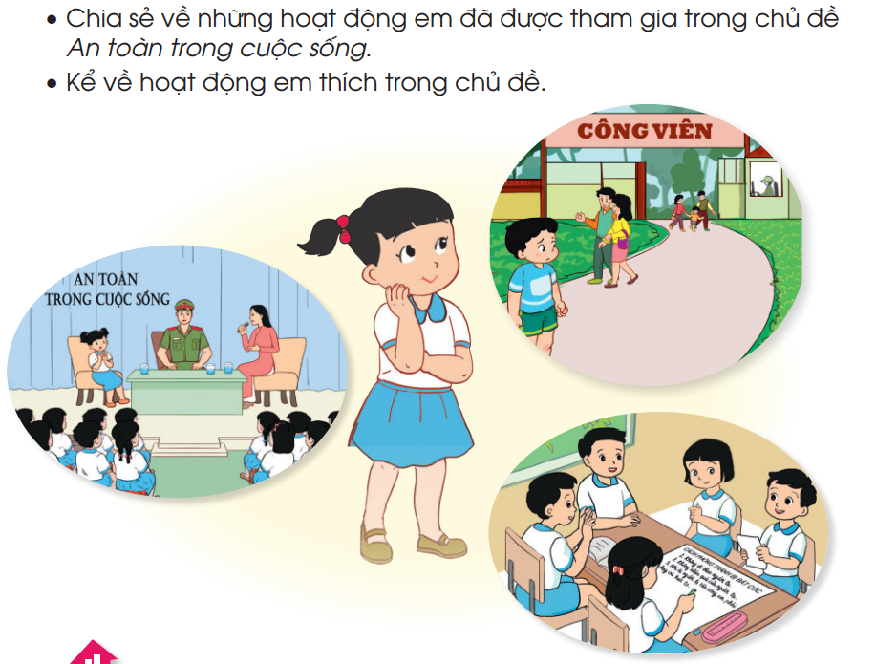

Slide 24

Ấn để đến trang sách

Slide 25
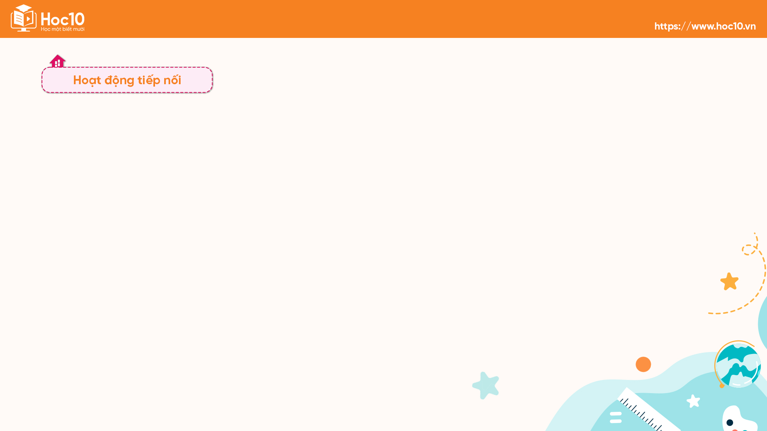

• Thực hiện và nhắc nhở các bạn phòng tránh bị lạc, bị bắt cóc.
• Lưu ý vui chơi an toàn trong mùa hè.

Slide 26
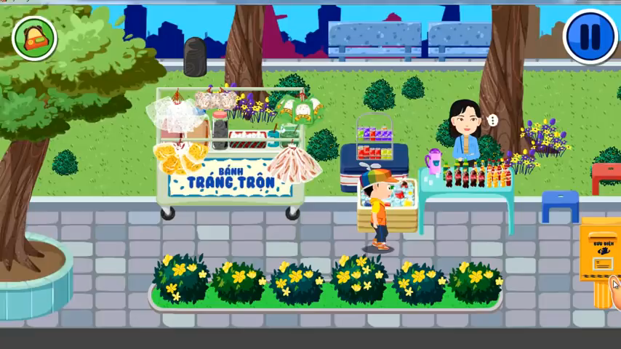

Slide 27

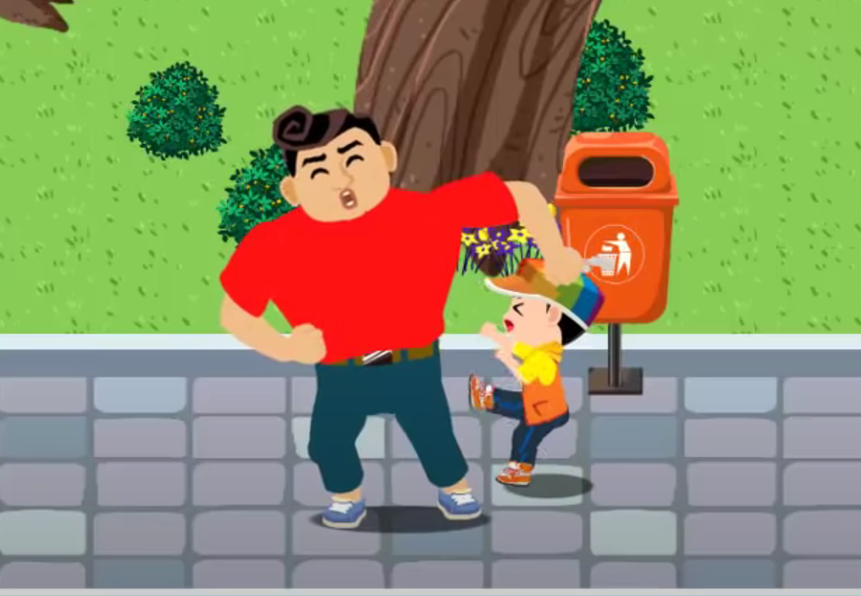
Bởi vì không kêu cứu kịp thời nên bạn trẻ đã bị bọn bắt cóc bắt đi mất. Theo em, trong tình huống đó chúng ta nên làm gì để không gặp nguy hiểm.

Slide 28
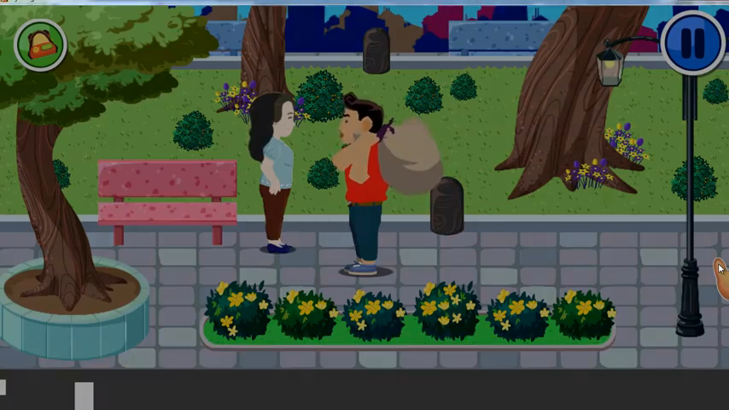

Slide 29

Ấn để đến trang sách

Slide 30


Em tự đánh giá kết quả học được từ chủ đề theo gợi ý:
Hoàn thành tốt • Hoàn thành • Chưa hoàn thành
Nêu một số địa điểm, tình huống có thể bị lạc, bị bắt cóc.
Kể một số việc cần làm để phòng tránh bị lạc, bị bắt cóc.
Nêu cách xử lí khi bị lạc nơi vắng vẻ và nơi đông người.

Slide 31





Hướng dẫn về nhà
Chuẩn bị cho tiết sinh hoạt lớp theo hướng dẫn của Giáo viên
Hoàn thành vở bài tập

Slide 32


Slide 33


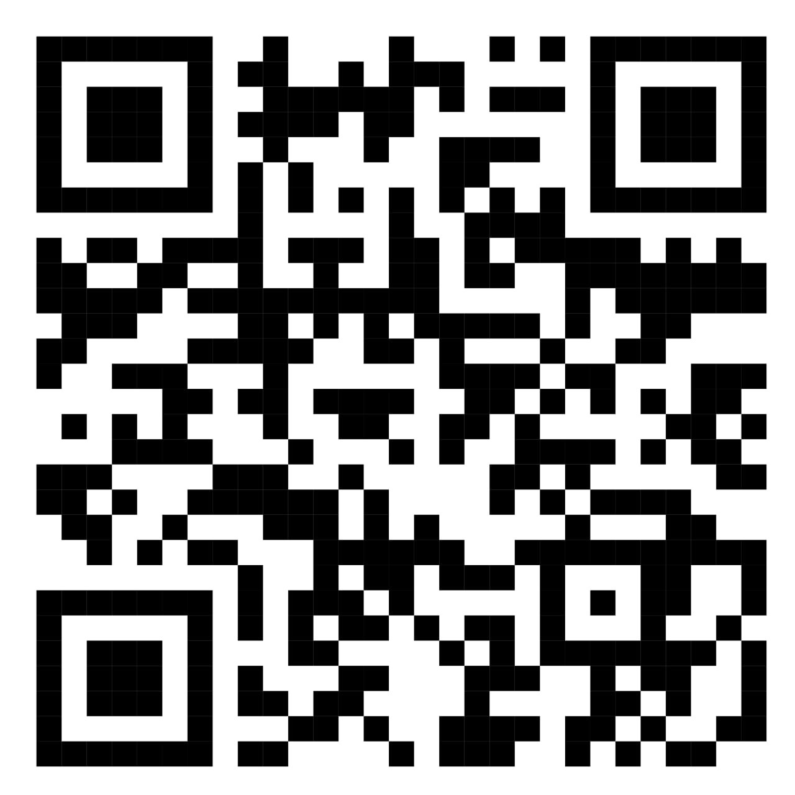
Để kết nối cộng đồng giáo viên và nhận thêm nhiều tài liệu giảng dạy,
mời quý thầy cô tham gia Group Facebook
theo đường link:
Hoc10 – Đồng hành cùng giáo viên tiểu học
Hoặc truy cập qua QR code

